Slide 1
Öljy ja uudistukset ratkaisevat
Venäjän merkitys Suomen elinkeinoelämälle
Ville Kaitila ja Markku Kotilainen
ETLA B266
25.2.2015

Slide 2
Venäjän kokonaistuotanto kasvoi nopeasti 1998-2008
Vuosina 1998-2008 Venäjän bkt:n määrä kasvoi 6,9 % vuodessa.
Näinä vuosina päävientituotteen, raakaöljyn, nimellinen USD-hinta nousi 20 % vuodessa. Tämä tuki investointeja ja kulutusta.
Venäjän viennin arvo (ja tuontiostovoima) ovat tämän yhden heilahtelevan hintakortin varassa.
Lähteet: UNCTAD, World Bank (World Development Indicators).

Slide 3
Suomen tavaraviennin arvo on viime vuosina jäänyt jälkeen Venäjän bkt:stä
Viennin arvon kasvu oli nopeampaa kuin Venäjän koko tavaratuonnin tai bkt:n arvon kasvu vuosina 1995-2008 ja hitaampaa sen jälkeen.
Lähteet: UNCTAD, World Bank (World Development Indicators).

Slide 4
Suomen markkinaosuus Venäjällä on laskenut
Suomen osuus Venäjän tavaratuonnista on laskenut enemmän kuin minkään muun maan.
Lähde: UNCTAD.

Slide 5
Jälleenvienti on ollut tärkeää Suomen viennissä Venäjälle
Jälleenvienti on paisuttanut Suomen vientilukuja.
Vuonna 2008 tärkeimmät jälleenvientituotteet olivat henkilöautot ja matkapuhelimet.
Suurin osa Venäjän-viennin laskusta johtui jälleenviennin vähenemisestä.

Slide 6
Suomi on erikoistunut Venäjän-viennissä lopputuotteisiin
Tärkeimmät tuotoksensa viejät 2011: 1) kone- ja laiteteollisuus, 2) kemianteollisuus, 3) metallien jalostus ja metallituoteteollisuus.
Elintarviketeollisuus tärkein kotitalouksille vievä ala.
Tuotoksen vienti hajaantuu laajasti eri toimialoille ja eri käyttöön, mikä pienentää riskejä.
% tuotoksen viennistä
 | Vienti Venäjälle | Koko vienti
Välituotteiksi | 61 | 76
Lopputuotteiksi | 39 | 24
Kotitalouksille | 24 | 13
Investointeihin | 14 | 10
Julkiselle sektorille | 0 | 1
Lähde: WIOD.

Slide 7
Arvonlisäyksen vienti
Vuonna 2009 arvonlisäyksen vienti Suomesta oli 28 % tuotetusta arvonlisäyksestä; tehdasteollisuudessa 64 % (lähde: OECD-WTO).
Suoraan ja epäsuoraan Venäjälle viedyn arvonlisäyksen osuus oli vastaavasti 1,9 % kaikesta Suomessa tuotetusta arvonlisäyksestä ja tehdasteollisuudessa 4,2 %.
Venäjän osuus arvonlisäyksen viennistä on ollut 7-8 %.

Slide 8
Arvonlisäyksen vienti Venäjälle 2009
 | Venäjän-viennin osuus arvonlisäyksestä, % | Venäjän osuus arvonlisäyksen koko viennistä, %, | Venäjälle viedyn arvonlisäyksen rakenne, %
Maa-, riista-, metsä- ja kalatalous | 2,8 | 10,8 | 3,8
Tehdasteollisuus | 4,2 | 6,6 | 39,3
Elintarvikkeet, juomat ja tupakka | 3,0 | 27,6 | 2,7
Tekstiilit, tekstiilituotteet, nahka ja jalkineet | 22,1 | 39,8 | 3,2
Kemikaalit ja ei-metalliset mineraalituotteet | 4,6 | 6,3 | 7,4
Koneet ja laitteet | 4,7 | 6,1 | 6,6
Elektroniikka- ja sähkötuotteet | 3,0 | 3,5 | 5,1
Kulkuneuvojen valmistus | 21,2 | 29,0 | 6,5
Muu valmistus | 3,2 | 10,0 | 0,7
Sähkö, kaasu, vesi | 1,6 | 5,9 | 2,1
Rakentaminen | 0,4 | 11,1 | 1,5
Kauppa, majoitus- ja ravitsemistoiminta | 3,4 | 16,4 | 20,0
Kuljetus, varastointi ja tietoliikenne | 4,5 | 7,4 | 18,1
Liike-elämän palvelut | 2,0 | 3,6 | 9,8
Yhteensä | 1,9 | 7,0 | 100,0
Lähteet: OECD-WTO: Statistics on Trade in Value Added, omat laskelmat.

Slide 9
Venäjän osuus Suomen viennistä, %
Kun jälleenvienti poistetaan, Venäjän osuus on ollut 8 % Suomen viennistä. Arvonlisäyksessä 7-8 %.
Yleinen reaalinen ja hintakilpailukykyongelma sekä Suomen pieni koko selittävät em. markkinaosuuden laskua
Matkailupalvelujen viennissä 23 % vuonna 2004 ja 45 % vuonna 2012. Ne mukaan lukien Venäjän osuus palvelujen viennistä 9,4 %.
Lähteet: Tulli, Tilastokeskus, OECD-WTO: Statistics on Trade in Value Added, omat laskelmat.

Slide 10
Venäjän WTO-jäsenyys tukee Suomen vientiä
ETLAn ja VATTin yhteistutkimuksen (2012) mukaan WTO-jäsenyys kasvattaa Suomen vientiä Venäjälle suurimmillaan 24 % vuonna 2020.
Suurimmat toimialavaikutukset: koneet ja laitteet +34 %, rakentaminen, kauppa ja kuljetuspalvelut +30 % ja yrityspalvelut +20 %.

Slide 11
Venäjän bkt:n kasvua rajoittaa moni tekijä
Yhteiskunnallisten uudistusten tahti on hidastunut, osin taantunut. Taloudelliset instituutiot ja infrastruktuuri ovat tulotasoon verrattuna hyvin alikehittyneet (EBRD 2013). Poliittinen johto on enenevästi autoritaarinen.
Talouden kapasiteetin käyttöaste on jo korkea. Investointiaste on edelleen alhainen. Pakotteet estävät öljysektorin investointeja.
Eräillä toimialoilla, erityisesti öljysektorilla, Venäjällä on jo kohtalaisen korkea tuottavuus.
Resurssitalous: Hollannin tauti on heikentänyt vientiteollisuuden hintakilpailukykyä. Öljyn hinta volatiili.

Slide 12
Skenaarioita Venäjän tulevalle talouskasvulle
Skenaariot on tehty Solowin kasvumallilla vuosille 2013-2030.
Nelikentässä yhtäältä raakaöljyn nimellinen dollarihinta joko pysyy keskimäärin vuoden 2013 tasolla tai nousee 4 % vuodessa, sekä toisaalta Venäjällä joko tehdään tuottavuutta parantavia uudistuksia tai ei.
Sekä raakaöljyn hinta että uudistukset voivat kehittyä myös tätä heikommin, millä olisi negatiivinen vaikutus talouskasvuun.

Slide 13
Venäjän bkt:n kasvuvauhti eri skenaarioissa
 | Ei uudis-tuksia | Uudis-tuksia
Vakaa vaihtosuhde | A | B
Paraneva vaihtosuhde | C | D
 | Bkt:n kasvu
1995–2003 | 3,1
2003–2013 | 4,0
Skenaariot 2013–2030
A | 1,7
B | 3,5
C | 2,3
D | 4,2
Huom! Skenaario B Suomen
kannalta paras.

Slide 14
Yrityskysely (1/2)
Vastaukset touko-kesäkuussa 2014.
137 vastausta; vastaus-% 13,1.
Vienti Venäjälle ja tytäryritykset Venäjällä: ei edustava otos.
Noin 40 prosentille vastaajista Venäjän markkinat ovat tärkeät tai erittäin tärkeät, enemmän pienille kuin suurille yrityksille.
Tukku- ja vähittäiskaupan vastaajayritykset arvioivat Venäjän-liiketoimintansa ja niihin liittyvän Suomessa olevan henkilöstönsä pienenevän vuosina 2014-2020. Teknologiateollisuus ja liikkeenjohdon konsulttiyritykset arvioivat kasvun jatkuvan.

Slide 15
Yrityskysely (2/2)
Positiivista: isot ja kasvavat lähellä sijaitsevat markkinat, oman liiketoiminnan kannattavuus, oma vahva brändi.
Negatiivista: markkinoiden arvaamattomuus, byrokratia, korruptio, protektionismi, tullitariffit, Venäjän tullin ja viranomaisten toiminta, Venäjän yritysmaailman lyhytjänteisyys, kielitaito, maan suuri koko, pätevän henkilöstön löytäminen, ruplan heikkous.
Vaihtelevia kokemuksia: kilpailu omalla alalla, yhteistyökumppanit.

Slide 16
Venäjän talousnäkymät ja Suomen vienti: erilaiset aikahorisontit
1) Lyhyt aikaväli (1-3 vuotta)
Venäjän talouskasvua hidastavat öljyn hinnan romahdus, kiihtyvä inflaatio (osittain ruplan devalvoitumisesta johtuen), Ukrainan kriisi ja erityisesti siihen liittyvät kauppa- ja rahoituspakotteet, uudistusten pysähtyminen → ongelmia Suomelle (joillakin sektoreilla mahdollisuuksia).
Öljyn hinnan romahdus vaikuttaa hyvin negatiivisesti Venäjään (KUVIO).
Kauppa- ja rahoituspakotteet vähentävät suomalaisten investointitavaroiden vientiä Venäjälle.
Venäjän elintarviketuontiin liittyvät vastapakotteet hidastavat Suomen bkt:n kasvua noin 0,15 %-yksikköä ensimmäisenä vuonna.

Slide 17
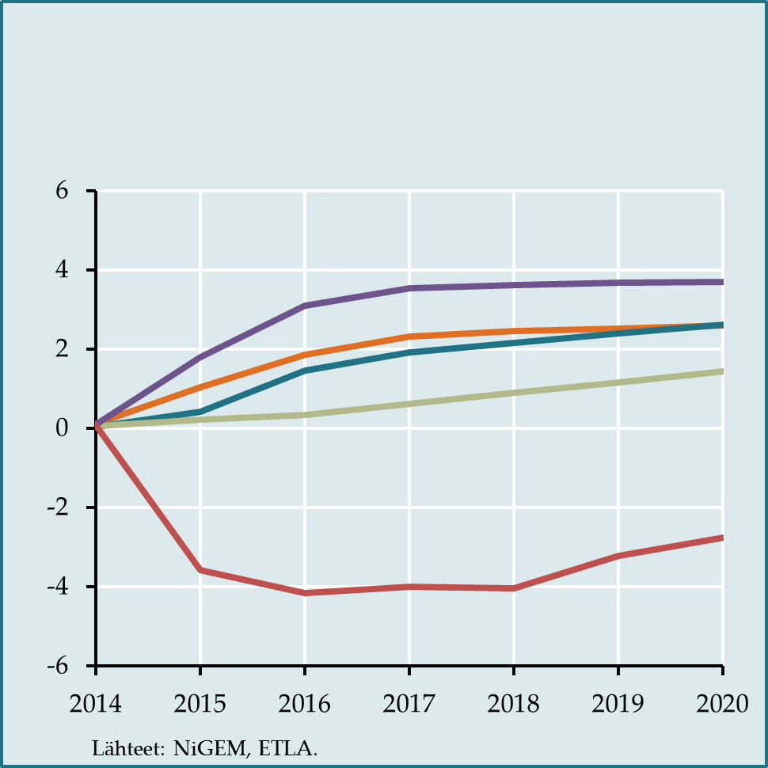





Öljyn hinnan pysyvän 40 %:n laskun vaikutukset eri maihin, % perusurasta

Slide 18
Venäjän talousnäkymät ja Suomen vienti: erilaiset aikahorisontit
2) Keskipitkä aikaväli (noin 5 vuotta).
Lyhyen aikavälin ongelmat poistuvat vain asteittain. Öljyn hinta nousee todennäköisesti hitaasti ja Ukrainan kriisin vuoksi asetetut pakotteet voivat jäädä voimaan pitkäksikin aikaa (erityisesti Krimiin liittyvät).
Rahoitusta ja teknologian vientiä koskevat pakotteet vaikuttavat investointitoimintaan, mikä jarruttaa taloudellista kasvua.
Ruplan devalvoituminen muuttaa eri toimialojen kasvunäkymiä (venäläisille vientiyrityksille panoksia toimittavat yritykset hyötyvät).
Ulkomaiset investoinnit: viennin korvaaminen (+), epävarmuus (-)
Vaikka uudistuksia toteutettaisiinkin, ne eivät ehdi kovin paljoa vaikuttaa tuotantoon.

Slide 19
Venäjän talousnäkymät ja Suomen vienti: erilaiset aikahorisontit
3) Pitkä aikaväli (tässä tutkimuksessa 5-15 vuotta)
Energian hinta, uudistukset (innovaatiot, tuottavuus), väestökehitys → myös mahdollisuuksia.
Pitkän aikavälin kokonaistuotannon kasvuarviot: 2-4 % vuodessa riippuen edellä mainituista tekijöistä.
Venäjän talouskasvu määrittää kysynnän suunnan, suomalaisten yritysten reaalinen ja kustannuskilpailukyky määrittävät markkinaosuuden (etsittävä ”markkinarakoja”, muista maista ja Venäjältä tuleva kilpailu kiristyy).
Suomen läheinen sijainti on etu Venäjän markkinoilla (ulkomaankaupan gravitaatiomallit).

Slide 20
Venäjän talouskehitys sekä Suomen vienti Venäjälle vuoteen 2030

Slide 21
Venäjän-kaupan ominaispiirteitä
Kauppa kannattaa, sitä on tehtävä kaikkiin suuntiin.
Venäjän-kaupassa positiivista: 1) maan läheisyys, 2) suhteellinen etu kaupassa, 3) öljyn hintaan liittyvä suhdanneautomatiikka, 4) todennäköisesti Venäjän talous kasvaa nopeammin kuin Länsi-Euroopan talous
Negatiivista: poliittinen riski, johon on varauduttava erityisesti yritystasolla.

Slide 22
Kiitos mielenkiinnostanne ville.kaitila@etla.fi markku.kotilainen@etla.fi

